Slide 1
Учебно-методическое обеспечение Программы
«Юный патриот»

Slide 2

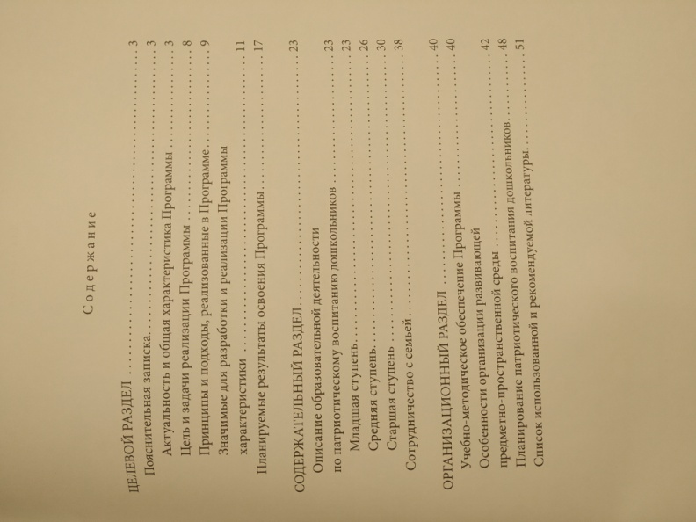
Организационный раздел .
Описывает, какие пособия входят в учебно-методический набор «Юный патриот».
1. «Юный патриот». Парциальная программа патриотического воспитания детей 3—7 лет

Slide 3
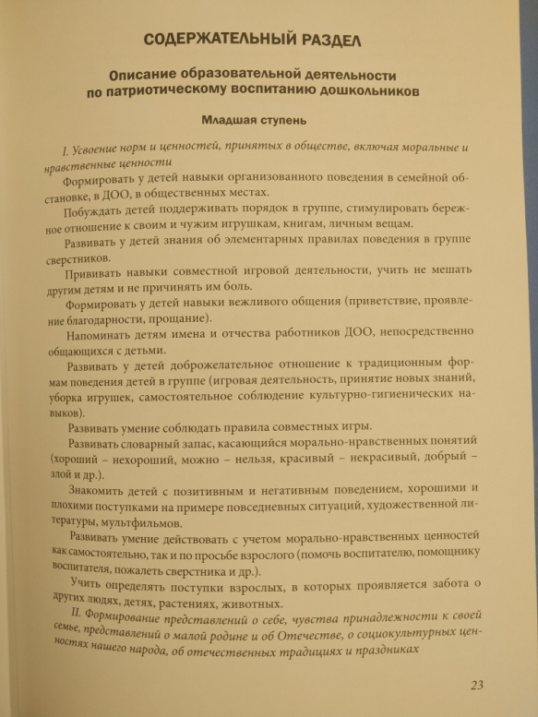
Содержательный раздел (старшая ступень стр. 30-33)
Описание образовательной деятельности по патриотическому воспитанию
Представлены три ступени: младшая, средняя, старшая.
В каждой ступени три основных целевых ориентира: I. Усвоение норм и ценностей, принятых в обществе, включая моральные и нравственные ценности. II. Формирование представлений о себе, чувство принадлежности к своей семье, представление о малой Родине и об Отечестве, о социокультурных ценностях нашего народа, об отечественных традициях и праздниках. III. Формирование основ безопасного поведения в быту, социуме, природе.
На каждом этапе не только водятся новые темы (праздники) в соответствии с особенностями каждой возрастной группы, но и расширяются знания и представления о праздниках, с которыми дети познакомились на предыдущем этапе: изменяются объем образовательного материала, сложность, длительность изучения.

Slide 4
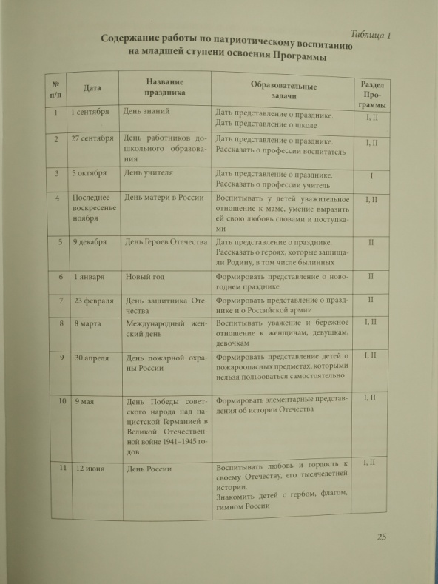
Содержание работы по патриотическому воспитанию на старшей ступени освоения Программы. (стр.34-37)
К каждой возрастной ступени прилагаются таблицы. В таблице 3 приведен перечень образовательных мероприятий и задачи которые они решают; показано соответствие праздников разделам программы.
В младшей ступени 14 образовательных мероприятий. Средняя ступень- 18. Старшая ступень- 22.

Slide 5
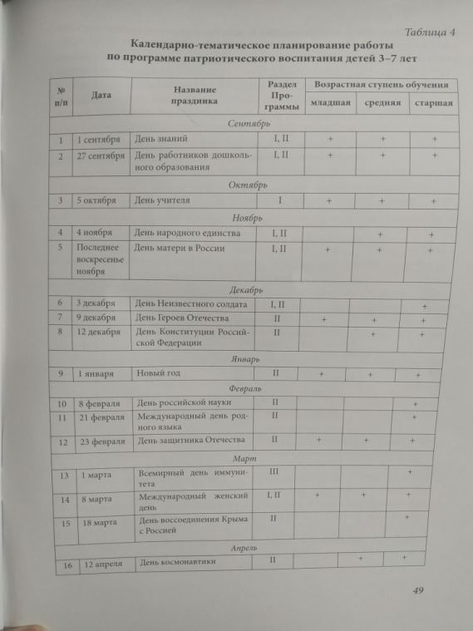
Календарно-тематическое планирование работы по программе патриотического воспитания детей 3-7 лет.
В таблице 4 приводится сводное календарно-тематическое планирование для понимания общего количества тем на каждом этапе с сентября по август.

Slide 6
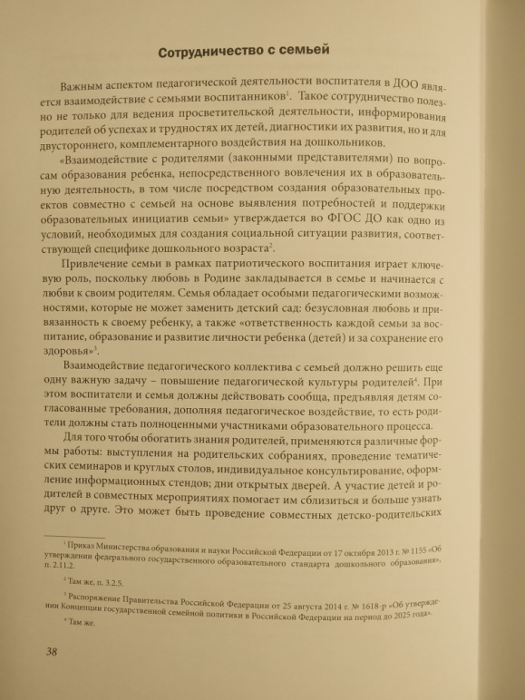
Сотрудничество с семьей.
Задачи: 1.Повышение педагогической культуры с родителями.
2. Передача от поколения к поколению традиционных для российской цивилизации ценностей и норм, традиций, обычаев и образцов поведения. (Указ Президента РФ от 24.12.2014г.)
Формы работы : выступления на родительских собраниях, тематические семинары и круглые столы, индивидуальное консультирование, оформление информационных стендов. Дни открытых дверей. Участие детей и родителей в совместных мероприятиях. Связь младшего и старшего поколений.

Slide 7

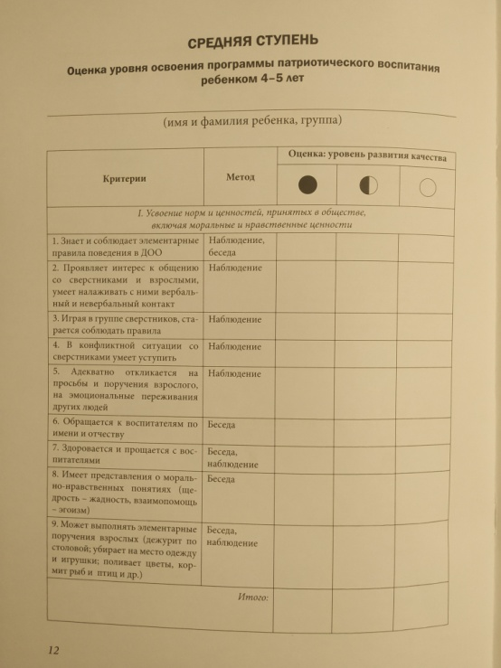
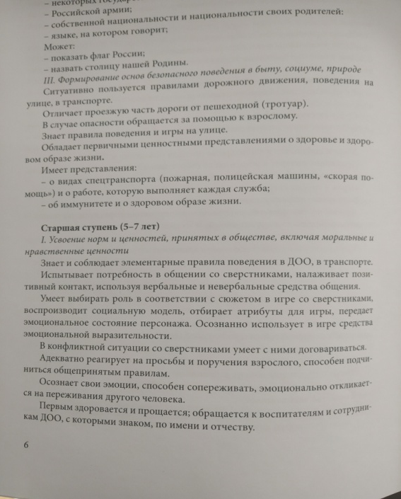
2. Педагогический мониторинг к парциальной программе «Юный патриот».
На основе целевых ориентиров (стр.6-9), сформулированы планируемые результаты освоения детьми программы «Юный патриот».
На стр. 15 представлена таблица «Оценка уровня освоения программы патриотического воспитания ребенком(5-7 лет)».
На стр. 19 представлена сводная таблица результатов мониторинга по старшей ступени.
Мониторинг проводится на основе наблюдений и бесед.

Slide 8

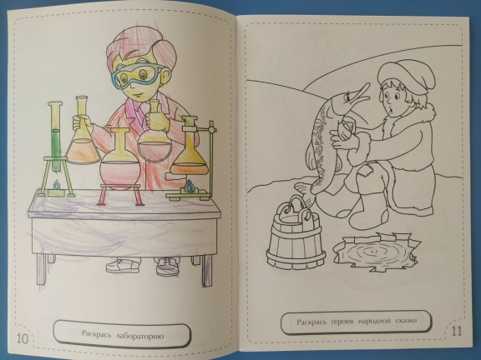

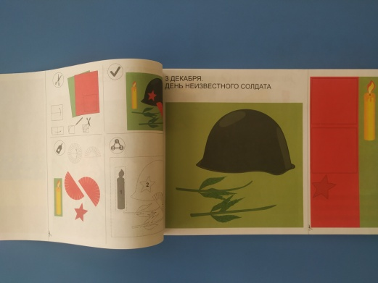
3. Комплект для продуктивной деятельности
(тетрадь –раскраска для детей 5-6 лет. «Альбом – практикум с заданиями» ).
№ | Дни недели | Название темы
 |  | Задания: вырежи и наклей предметы. | Задания: дорисуй и раскрась.
1 | 1сентября. | День знаний | Куда идут дети в день знаний?
2 | 27 сентября | День работников дошкольного образования | Что делают дети в детском саду?
3 | 5 октября | День учителя | Чего не хватает?
4 | 4 ноября | День народного единства | Дорисуй и раскрась.

Slide 9
Особенности организации развивающей предметно-пространственной среды.

Slide 10
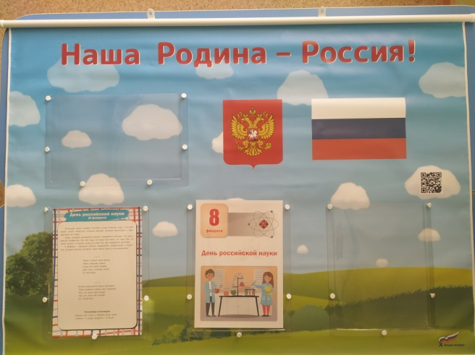
1. Демонстрационный тематический стенд

Slide 11

2. Металлическая панель

Slide 12
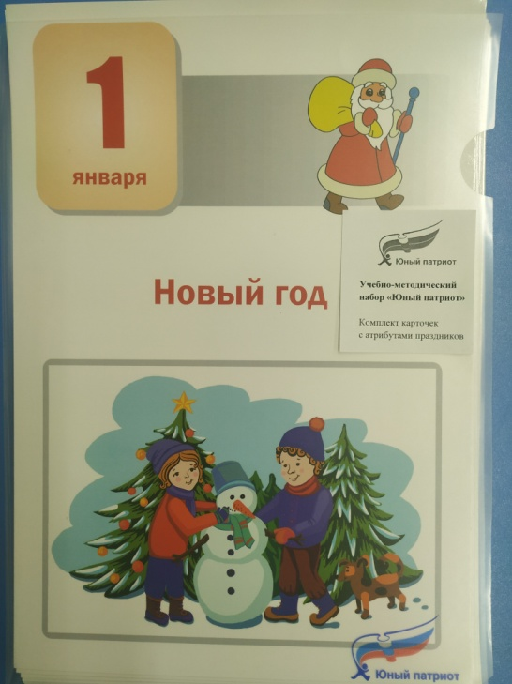
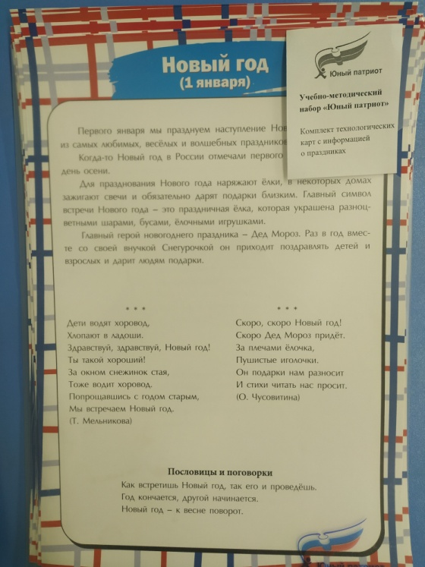
3. Комплект карточек с атрибутами праздников (28 карточек)
4 Комплект технологических карт с информацией о праздниках(28 карточек) для воспитателей

Slide 13
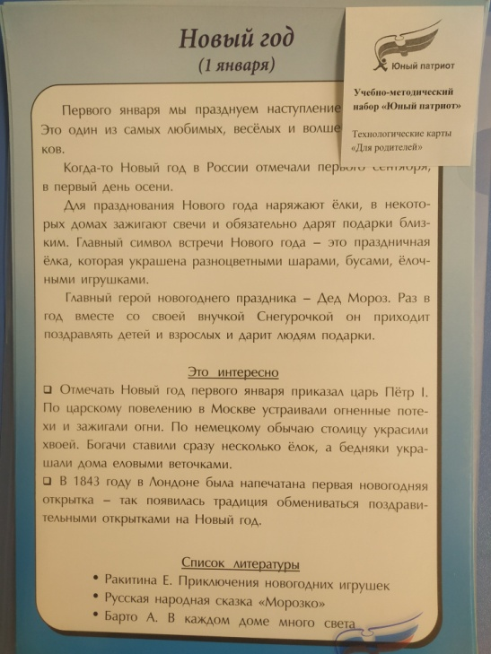
5. Комплект технологических карт с информацией о праздниках(28 карточек) для родителей

Slide 14
6. Флэш- накопитель с электронными материалами для работы с набором «Юный патриот».
28 интерактивных - тематических слайдов с праздниками. Это запускается на компьютере с возможностью самостоятельного выбора ребенком ответов на задания.
технологические карты для родителей в электронном формате.
Электронный формат карточек с заданиями для металлической панели.
Интерактивные слайды с государственными символами.
Комплект карточек подвижных игр народов России.
Электронная версия журнала педагогического мониторинга по Программе.

Slide 15

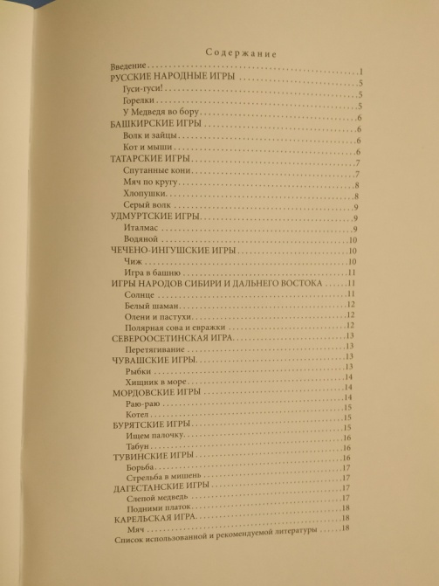
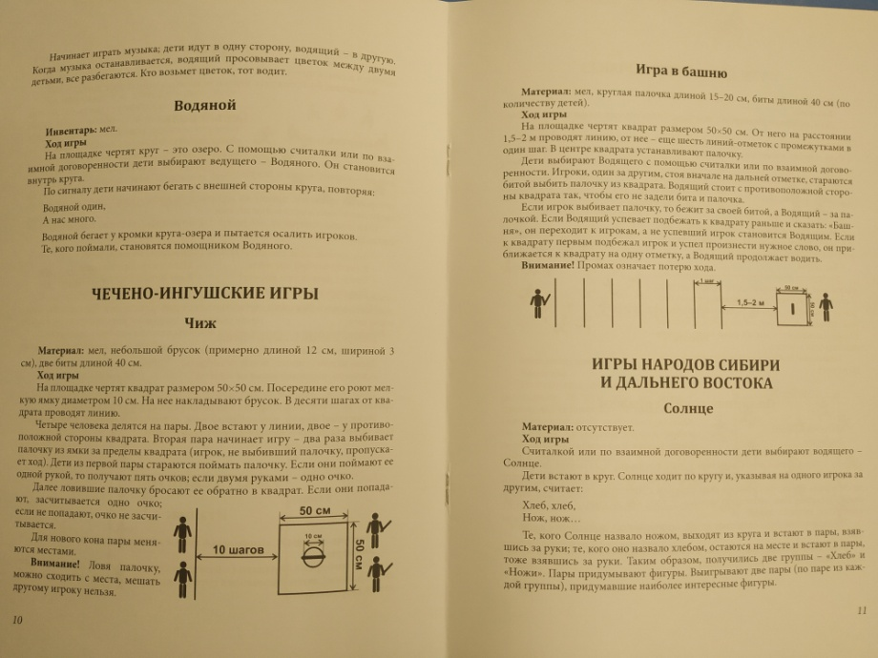
7. Хрестоматия «Подвижные игры народов России» (сост. Т.Н. Ерофеева, Е.А. Сухова)

Slide 16
8. Комплект тематических игр к программе «Юный патриот»:
  Игра «По странам и эпохам»,
  Игра «Развитие России»,
  Игра «Многонациональная Россия»,
  Игра «В гости к сказке. Русские сказки»,
  Игра «В гости к сказке. Зарубежные сказки»,
  Игра «История России в сражениях и победах»,
  Игра «Флаги стран мира. Европа, Азия, Африка, Австралия, Америка»,
  Дидактическое лото «Юный патриот».

Slide 17
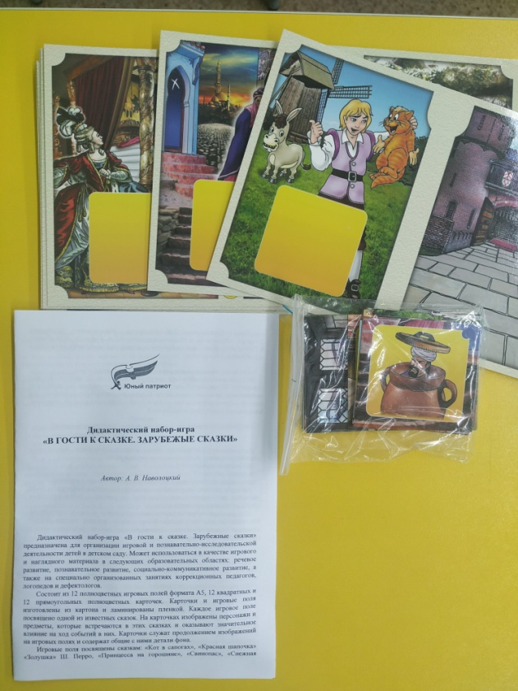
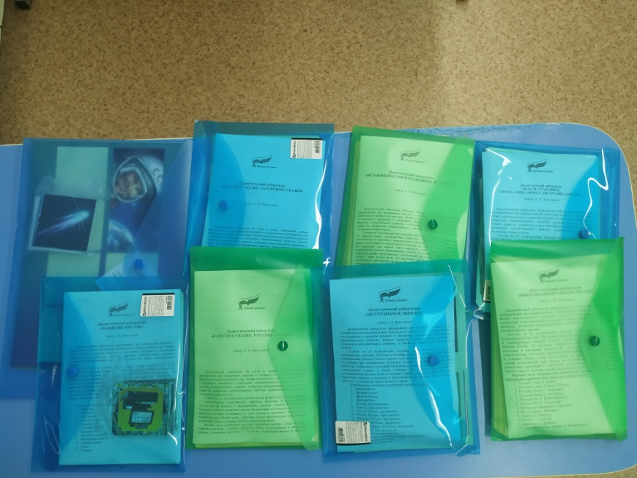
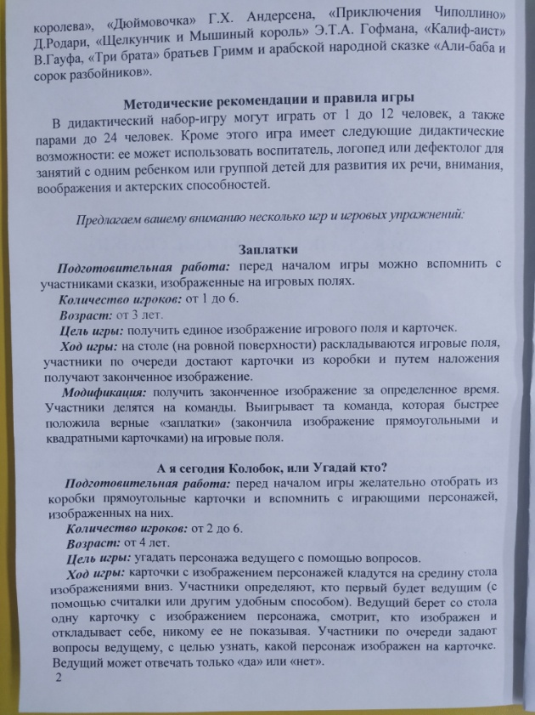


Slide 18
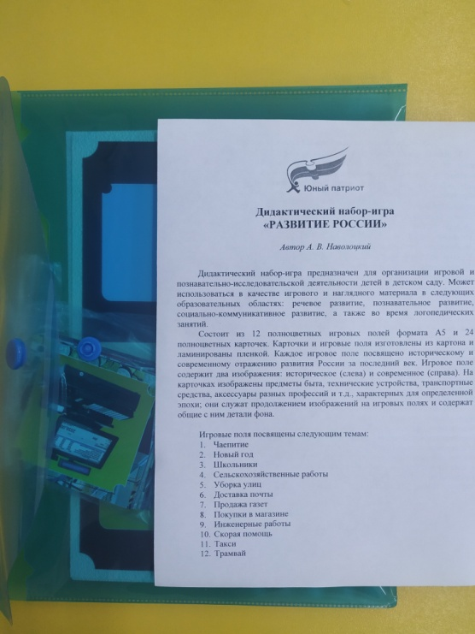
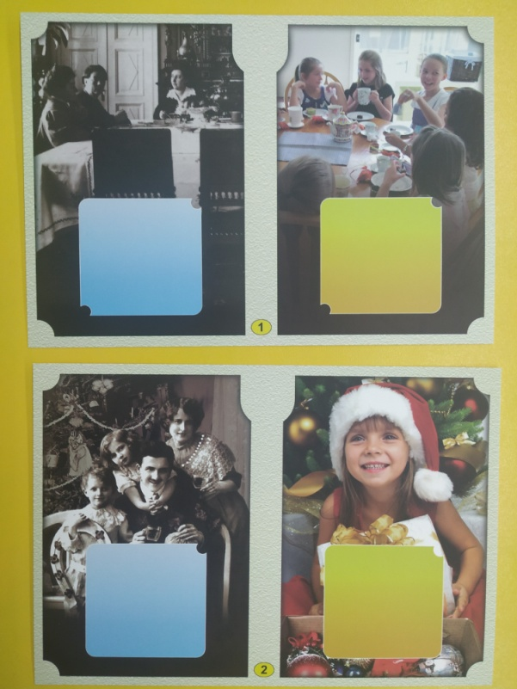

Slide 19
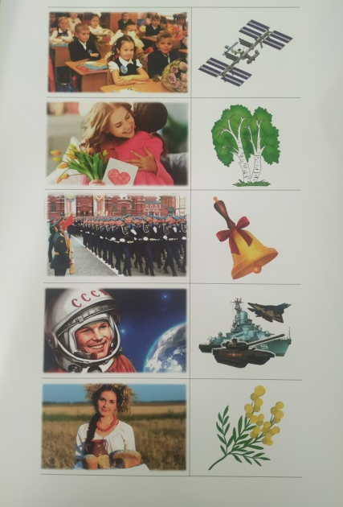
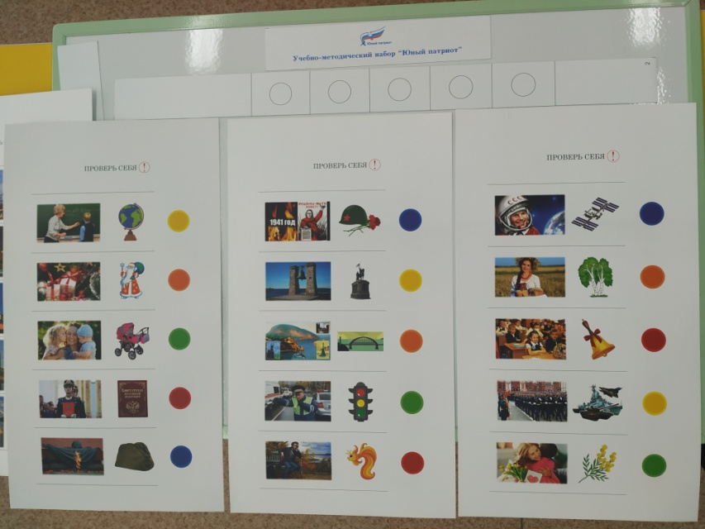
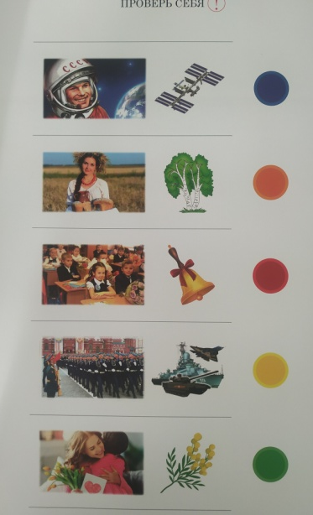
  9. Комплект тематического раздаточного контрольного материала с функцией самопроверки.

Slide 20
Спасибо за внимание

